Slide 1
Škola 21. storočia
Dopytovo orientovaný projekt
Moderné vzdelávanie pre vedomostnú spoločnosť/Projekt je spolufinancovaný zo zdrojov EÚ
Kód ITMS projektu 26110130435
Aktivita 1.2

Slide 2
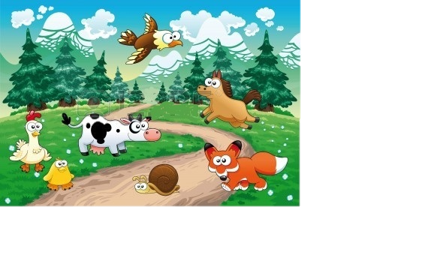
ANIMALS

Slide 3
PIG

Slide 4
ANT

Slide 5
BEAR

Slide 6
BEE

Slide 7
BIRD

Slide 8
CAT

Slide 9
COW

Slide 10
FROG

Slide 11
GOAT

Slide 12
HEN

Slide 13
HORSE

Slide 14
MOUSE

Slide 15
OWL

Slide 16
RABBIT

Slide 17
SHEEP

Slide 18
SNAIL

Slide 19
SPIDER

Slide 20
DOG

Slide 21
DUCK

Slide 22
FOX

